Slide 1
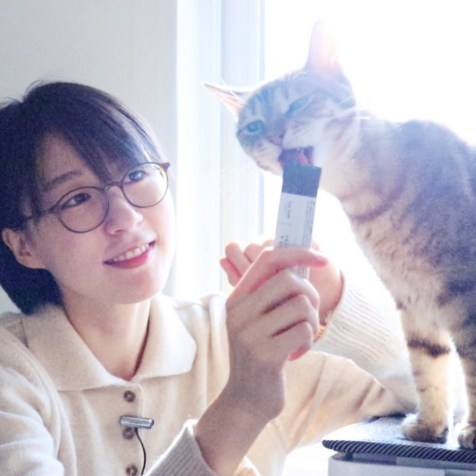

친절한 사육사의 좌충우돌 동물의 숲 앱 만들기
전미정
광화문 AI
2020년 4월 25일, 13:00
bit.ly/gav2020kr-ai-iot

Slide 2
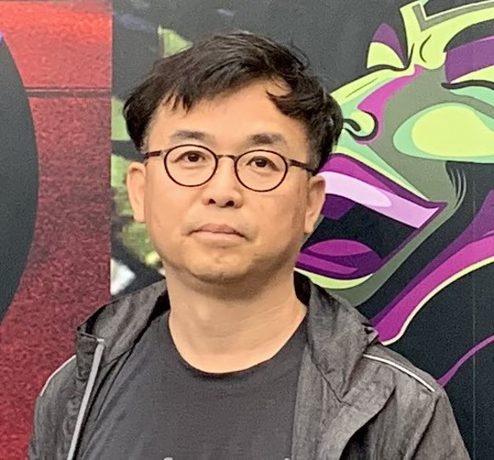
Azure Emotion API UWP 프로그래밍 Step By Step
김도균
Microsoft MVP
2020년 4월 25일, 14:00
bit.ly/gav2020kr-ai-iot

Slide 3
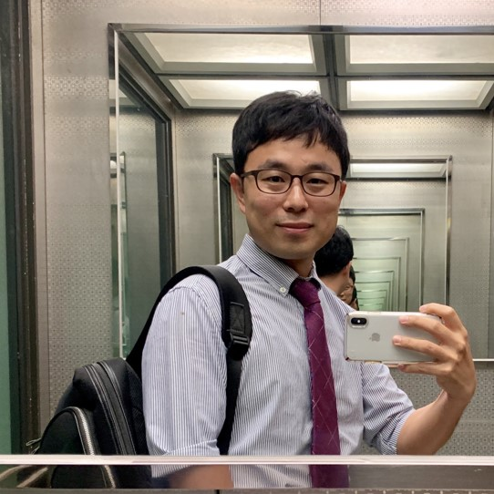
시계열 데이터 예측을 위한 AutoML 만들어보기
김태영
KERAS Korea
2020년 4월 25일, 15:00
bit.ly/gav2020kr-ai-iot

Slide 4

IoT 를 위한 Azure Sphere 활용
윤기석
Microsoft
2020년 4월 25일, 16:00
bit.ly/gav2020kr-ai-iot

Slide 5

애저로 온라인 클래스 동접자 300만명 감당해 본 썰
김영욱
Microsoft
2020년 4월 25일, 17:00
bit.ly/gav2020kr-ai-iot

